Slide 1
爬虫

Slide 2
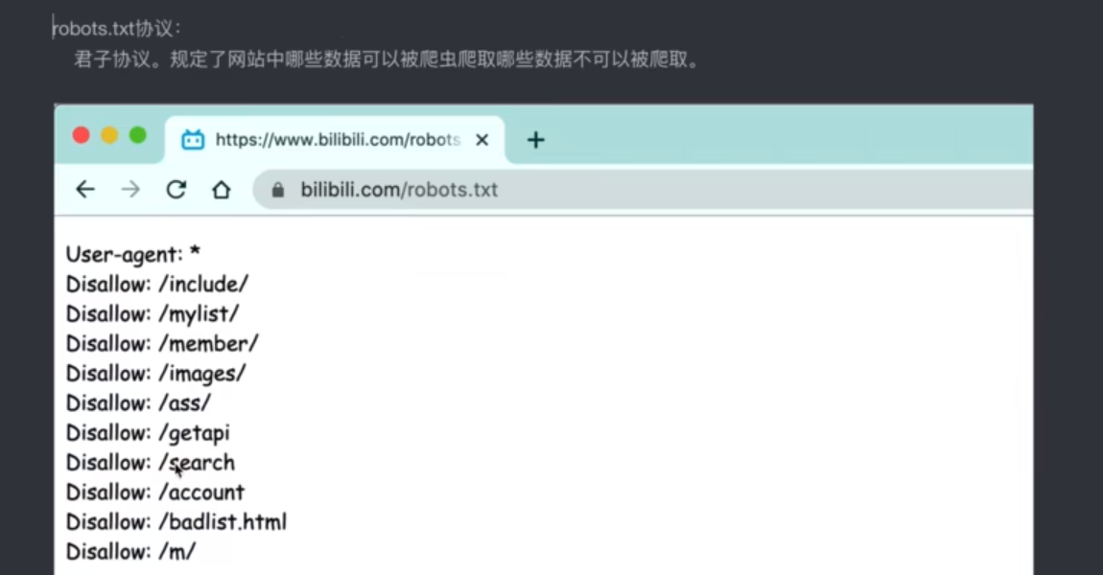

Slide 3
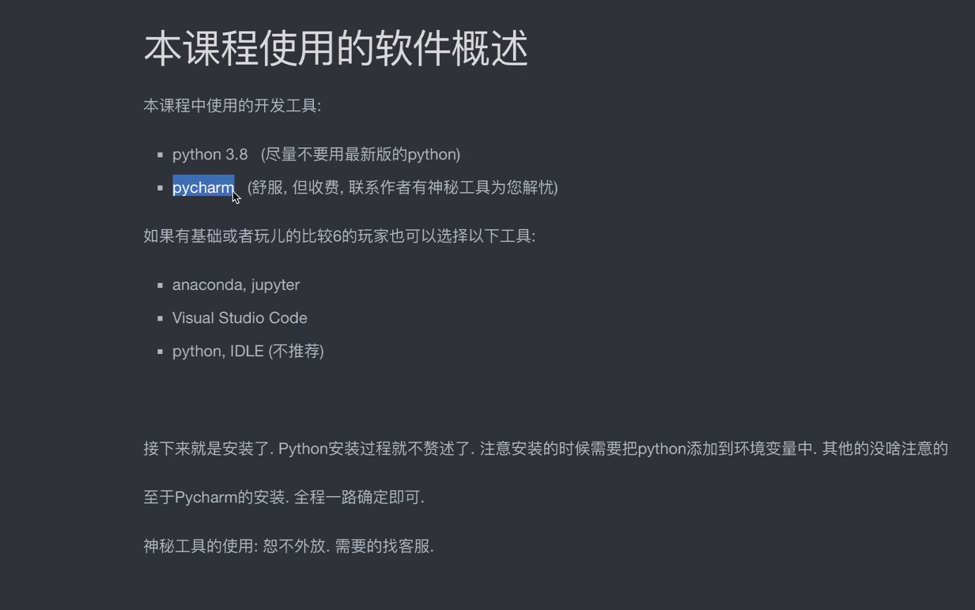

Slide 4
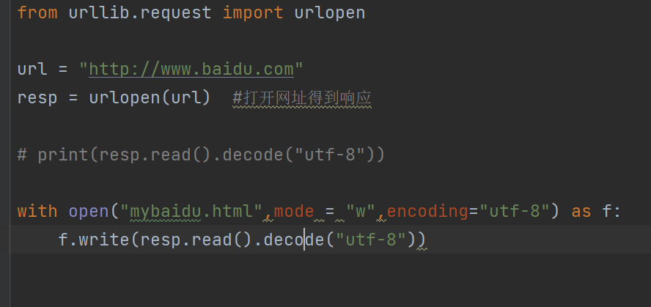




小爬虫
Windows默认该板块编码，要加上encoding=“utf-8”

Slide 5

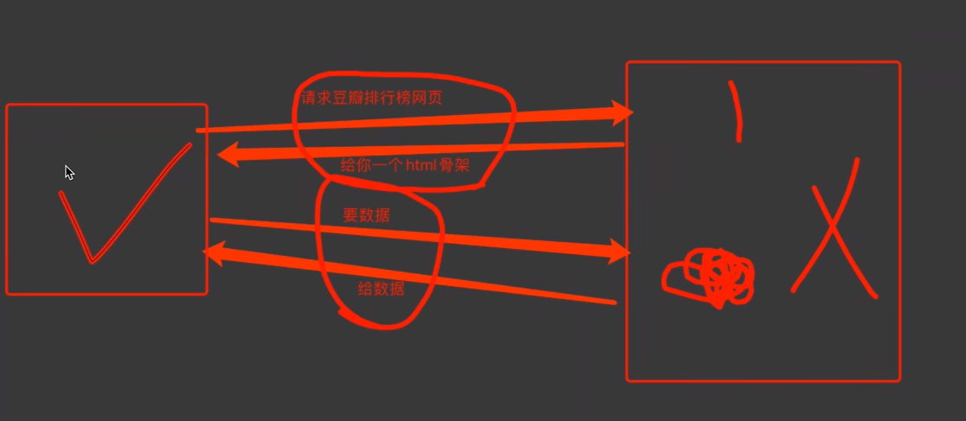
Web请求

Slide 6
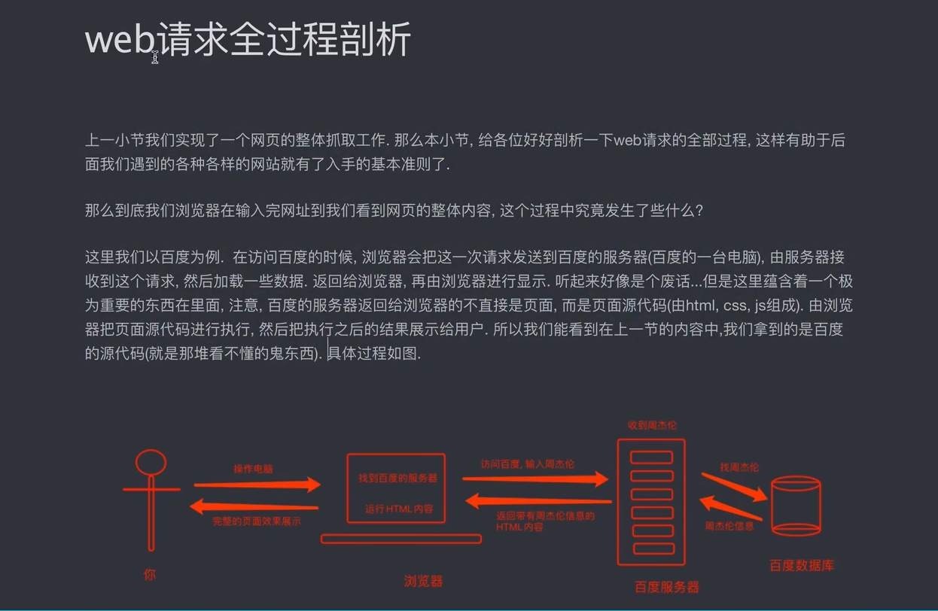

Slide 7
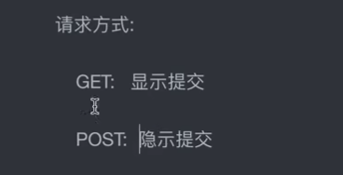
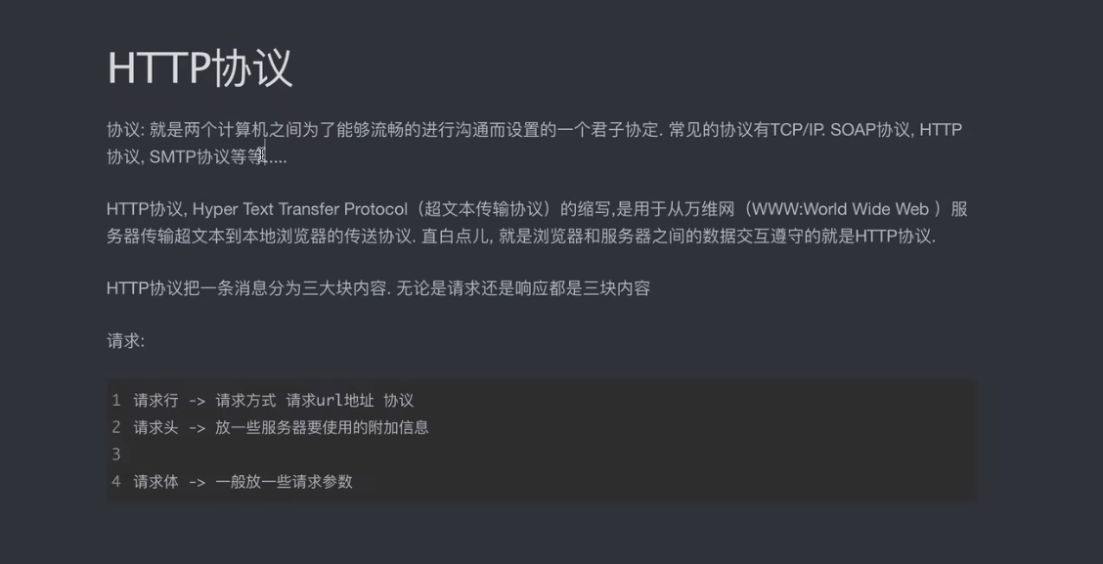

http协议
200就是获取成功

Slide 8
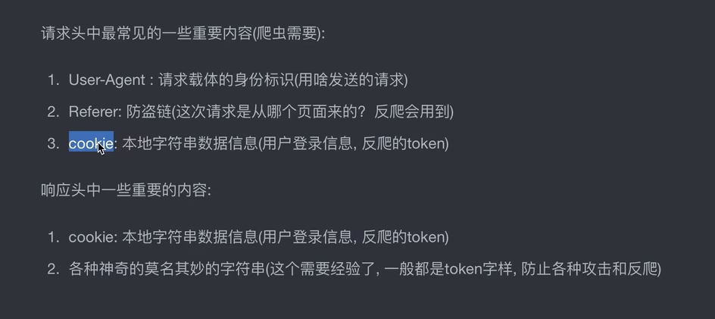

Slide 9


Pycharm 里的Terminal 内输入代码
百度搜pip 清华源
地址栏里url一定是get方式

